Slide 1
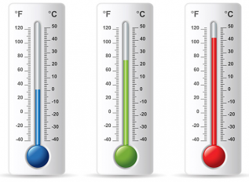
Bài 8: ĐO NHIỆT ĐỘ

Slide 2


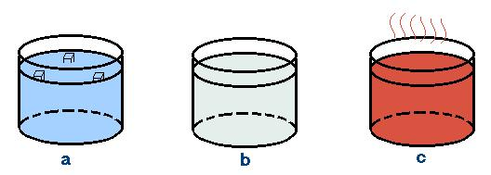
  ĐẶT VẤN ĐỀ
Có 3 bình đựng nước a, b, c; cho thêm nước đá vào bình a để có nước lạnh và cho thêm nước nóng vào bình c để có nước ấm.
a) Nhúng ngón trỏ tay trái vào bình a, ngón trỏ phải vào bình c. Các ngón tay có cảm giác thế nào?
nước lạnh
nước ấm
a
a) b) c)
c
Ngón tay trái có cảm giác lạnh.
Ngón tay phải có cảm giác ấm

Slide 3
b) Sau 1 phút, rút cả 2 ngón tay ra rồi cùng nhúng vào bình b. Các ngón tay có cảm giác như thế nào? Từ thí nghiệm này có thể rút ra kết luận gì?
nước lạnh
nước ấm
a) b) c)
Ngón tay trái có cảm giác ấm lên
Ngón tay phải có cảm giác lạnh đi
Nhận xét: Cảm giác của tay không xác định được chính xác nhiệt độ của vật.

Slide 4


I. ĐO NHIỆT ĐỘ
Hoạt động cặp đôi
Nhiệm vụ 1:
1. Tìm hiểu về đơn vị đo nhiệt độ.
2. Tìm hiểu về thang đo nhiệt độ

Slide 5
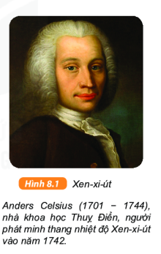
I. ĐO NHIỆT ĐỘ
Nhiệt độ:
Để xác định mức độ nóng, lạnh của vật, người ta dùng khái niệm nhiệt độ: Vật càng nóng thì nhiệt độ của vật càng cao.
Thang nhiệt độ:
Sử dụng thang nhiệt độ Xen-xi-út, kí hiệu ºC.

Slide 6
I. ĐO NHIỆT ĐỘ
Thảo luận nhóm 4
Nhiệm vụ 2:
Trả lời các câu hỏi 1, 2, 3 trong SGK

Slide 7
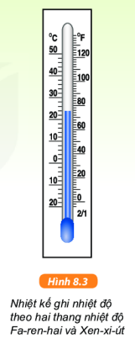
Thang nhiệt độ Fa-ren-hai
Kí hiệu ºF.
Đổi từ ºC sang ºF:
t(ºF) = (t (ºC) x 1,8) + 32

Slide 8
BẢNG TỔNG HỢP
Nhiệt giai Nhiệt độ | Xenxiut (⁰C) | Farenhai (⁰ F)
Nước đá đang tan
Hơi nước đang sôi
Thang nhiệt độ
ĐCNN
0⁰C
32⁰F
100⁰C
212⁰F
100
180
1⁰C
1,8⁰F

Slide 9

Ví dụ 1: Hãy tính 15⁰C =…?..... ⁰F
15⁰C = (15 x 1,8⁰F) + 32⁰F
= 27⁰F + 32⁰F
= 59⁰F
Vậy 15⁰C bằng 59⁰F

Slide 10
Ví dụ 2: Tính 30⁰C bằng bao nhiêu ⁰F?
30⁰C = (30 x 1,8⁰F) + 32⁰F
= 54⁰F + 32⁰F
= 86⁰F
Vậy 30⁰C bằng 86⁰F

Slide 11
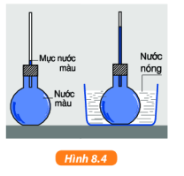
II. DỤNG CỤ ĐO NHIỆT ĐỘ
1. Sự nở vì nhiệt của chất lỏng
Thí nghiệm
Chất lỏng nở ra khi nóng lên, nhiệt độ càng cao thì chất lỏng nở ra càng nhiều.

Slide 12
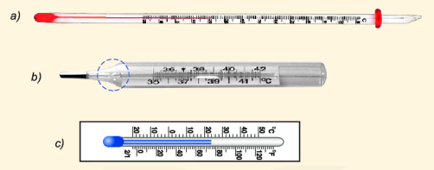
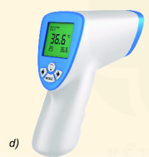
II. DỤNG CỤ ĐO NHIỆT ĐỘ
2. Các loại nhiệt kế
Nhiệt kế rượu dùng trong phòng thí nghiệm
Nhiệt kế y tế thủy ngân
Quan sát hình 8.5 và kể tên các loại nhiệt kế
Nhiệt kế rượu dùng để đo nhiệt độ phòng
Hình 8.5
Nhiệt kế hồng ngoại

Slide 13

III. SỬ DỤNG NHIỆT KẾ
1. Nhiệt kế y tế thủy ngân
Các bước đo nhiệt độ bằng nhiệt kế y tế thủy ngân
Vẩy mạnh cho thuỷ ngân bên trong nhiệt kế tụt xuống.
Dùng bông y tế lau sạch thân và bầu nhiệt kế.
Dùng tay phải cầm thân nhiệt kế, đặt bầu nhiệt kế vào nách trái, kẹp cánh tay lại để giữ nhiệt kế.
Chờ khoảng 2 — 3 phút, lấy nhiệt kế ra đọc nhiệt độ.

Slide 14
III. SỬ DỤNG NHIỆT KẾ
2. Nhiệt kế y tế điện tử
Các bước đo nhiệt độ bằng nhiệt kế y tế điện tử
Lau sạch đầu kim loại của nhiệt kế.
Bấm nút khởi động.
Đặt đầu kim loại của nhiệt kế xuống lưỡi.
Chờ khi có tín hiệu “bít” rút nhiệt kế ra đọc nhiệt độ.
Tắt nút khởi động.

Slide 15

THỰC HÀNH ĐO NHIỆT ĐỘ
Hoạt động nhóm
Nhiệm vụ 3:
Sử dụng nhiệt kế y tế (thuỷ ngân, điện tử) để đo nhiệt độ của các thành viên trong nhóm và ghi kết quả vào bảng báo cáo.
Từ bảng kết quả rút ra nhận xét.

Slide 16

CỦNG CỐ
Nhiệt độ là số đo mức độ nóng lạnh của vật.
Đơn vị đo nhiệt độ thường dùng ở nước ta là độ C, kí hiệu ⁰C
Nhiệt kế là dụng cụ để đo nhiệt độ. Có nhiều loại nhiệt kế khác nhau.

Slide 17
LUYỆN TẬP
Câu 1. Hãy điền các từ nhiệt độ, nhiệt kế, thang nhiệt độ vào các chỗ trống cho phù hợp:
Để đo (1)………………, người ta dùng các loại nhiệt kế khác nhau như (2)…....................... thuỷ ngân, (3)…………..……….. rượu, (4)………..………… điện tử. Ở Việt Nam, đơn vị đo nhiệt độ sử dụng (5)………………………… Celsius
nhiệt độ
nhiệt kế
nhiệt kế
nhiệt kế
thang nhiệt độ

Slide 18
LUYỆN TẬP
Câu 2. Hãy ghép tên loại nhiệt kế (ở cột bên trái) tương ứng với công dụng của nhiệt kế đó (ở cột bên phải).
Loại đồng hồ | Công dụng
1. Nhiệt kế y tế điện tử | a) dùng trong phòng thí nghiệm để đo nhiệt độ.
2. Nhiệt kế rượu | b) dùng đo nhiệt độ mà không cần độ chính xác cao.
3. Nhiệt kế thủy ngân | c) được sử dụng trong bệnh viện, hiệu thuốc hoặc tại nhà để đo nhiệt độ cơ thể.

Slide 19

NHIỆM VỤ VỀ NHÀ
Hình thức: HS làm việc cá nhân
Nhiệm vụ: Chế tạo nhiệt kế đơn giảng đo nhiệt độ môi trường.
(Quay video gửi lên nhóm lớp)

Slide 20
CẢM ƠN CÁC EM ĐÃ LẮNG NGHE!

